Slide 1
The “4+1” View Model of Software Architecture
Architectural Blueprints
Notes:
架构蓝图——软件架构“4+1”视图模型

Slide 2
软件架构视图 View Model
架构视图是对于从某一视角或某一点上看到的系统所做的简化描述，描述中涵盖了系统的某一特定方面，而省略了于此方面无关的实体。
架构视图如同在建筑学中的不同种类的蓝图。
Notes:
什么是软件架构视图？
定义：架构视图是对于从某一视角或某一点上看到的系统所做的简化描述，描述中涵盖了系统的某一特定方面，而省略了于此方面无关的实体。
理解：架构视图如同在建筑学中的不同种类的蓝图（设计图、施工图、装修图）。

Slide 3
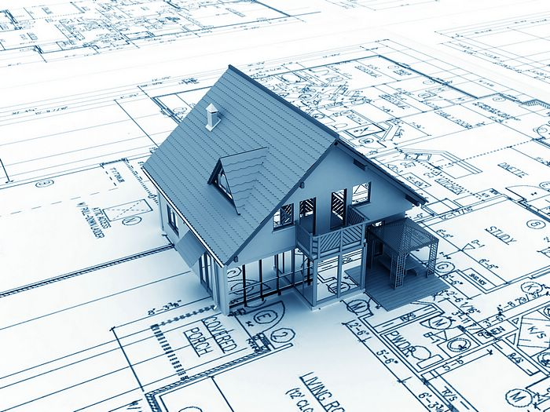
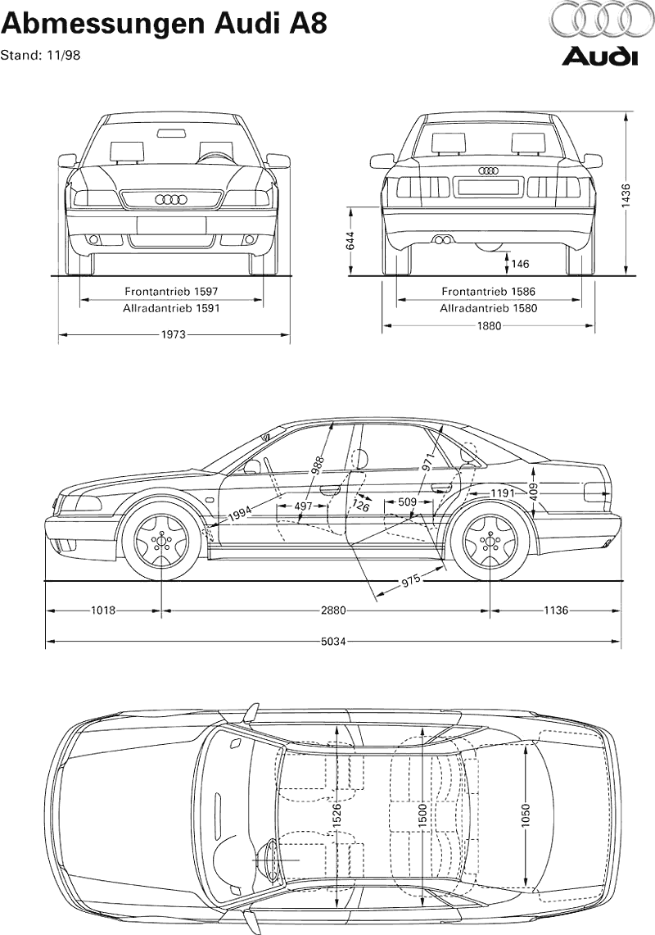
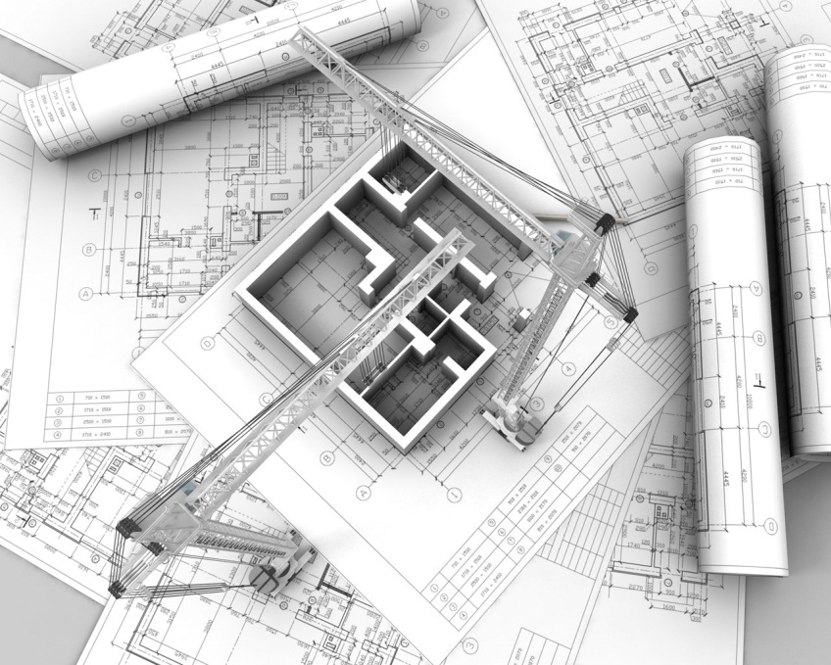

Slide 4
主要内容
背景
视图模型
视图间的关联
模型的应用
总结

Slide 5
背景 Background
Notes:
第一节 背景
软件架构自软件工程形成之初就已经被提出，其先驱是著名的荷兰计算机科学家迪杰斯特拉。然而当时并没有引起太大重视，直到20世纪90年代，由当初的Rational公司的内部活动，而使软件架构这个概念越来越流行。

Slide 6
问题 Problem
软件架构文档过分强调软件开发的某一个方面。
架构不能解决所有风险承担者所关注的问题。
每个软件系统都有多个风险承担者：最终用户、开发人员、系统工程师、项目经理等。
软件工程师欲使用单张视图来捕捉所有的系统架构要点，努力地在单一视图中表达超过其表达限度的蓝图。
Notes:
早期的软件架构设计及文档编写存在很多问题。
第一，软件架构文档过分强调软件开发的某一个方面，如数据工程、运行效率、开发策略和团队组织等。
第二，架构不能解决所有风险承担者所关注的问题。
第三，每个软件系统都有多个风险承担者：最终用户、开发人员、系统工程师、项目经理等。
第四，软件工程师欲使用单张视图来捕捉所有的系统架构要点，努力地在单一视图中表达超过其表达限度的蓝图。这就使得软件架构视图变成非常复杂，好比学土木的有人试图把设计图、施工图和装修图画到同一张图上去，结果不仅没有把各个工程队所关注的问题描述清楚，还给人带来很多疑惑。

Slide 7
解决方案 Solution
Philippe Kruchten, Architectural Blueprints — The “4+1” View Model of Software Architecture.
使用多个并发的视图来组织软件架构的描述，每个视图仅用来描述一个特定的所关注的方面的问题集合。
Notes:
如何解决之前提出的问题？
1995年，Rational公司的Philippe Kruchten在《IEEE Software》上发表题为《Architectural Blueprints — The “4+1” View Model of Software Architecture》（架构蓝图——软件架构“4+1”视图模型）的论文，提出使用多个并发的视图来组织软件架构的描述，每个视图仅用来描述一个特定的所关注的方面的问题的集合。这个观点引起了业界的极大关注，后来被Rational统一过程（RUP）采纳，现在已经成为架构设计的结构标准。

Slide 8
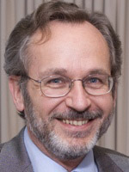
关于论文作者 About the Author
Philippe Kruchten
不列颠哥伦比亚大学软件工程教授
加拿大自然科学与工程研究理事会设计工程学会主席
IBM高级技术专员
统一过程（RUP）开发领导者
在电信、国防、航空、交通、软件开发工具领域，有丰富的大型软件、软件密集型系统的开发经验。

Slide 9
视图模型 An Architectural Model
软件架构涉及到抽象、分解和组合、风格和美学。
Notes:
第二节 视图模型
“软件架构涉及到抽象、分解和组合、风格和美学。”——Philippe Kruchten
“软件之美在于它的功能，在于它的内部结构，还在于团队创建它的过程。” ——Robert C.Martin
“代码如诗。”（Code is Poetry）——WordPress
高德纳（Donald Ervin Knuth），《计算机程序设计艺术》（The Art of Computer Programming）。

Slide 10
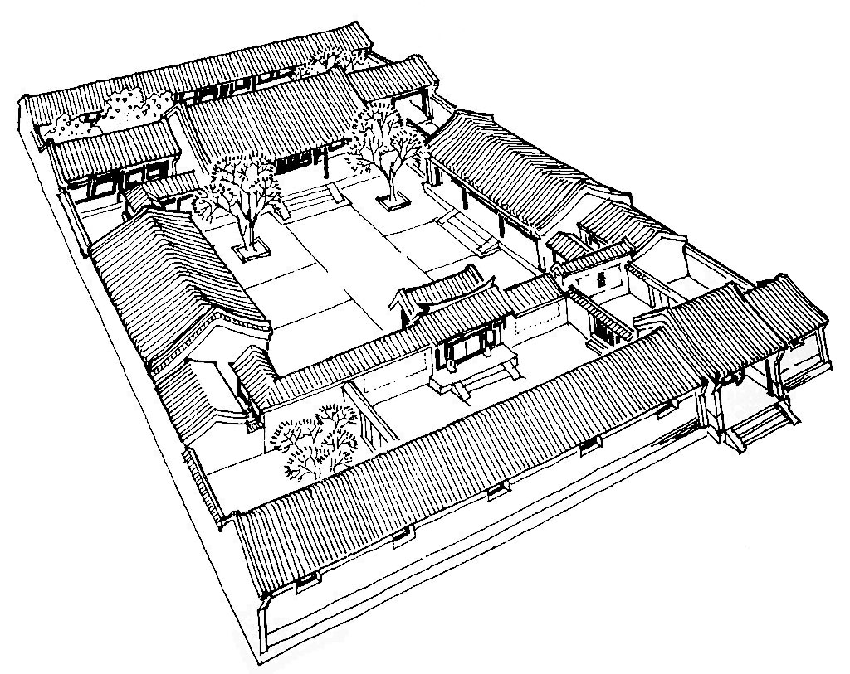
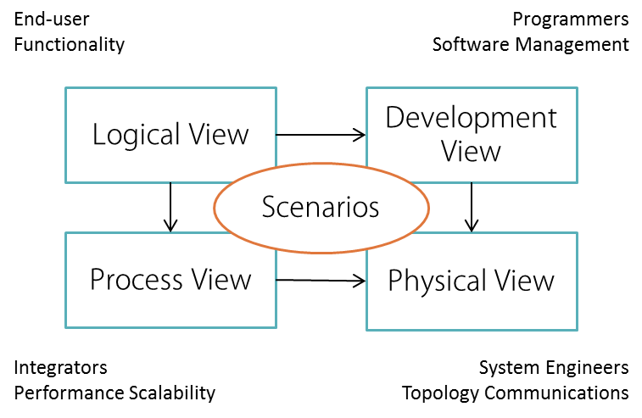
“4+1”视图模型
视角
关注点
逻辑视图（Logical View），设计的对象模型（使用面向对象的设计方法时）。
过程视图（Process View），捕捉设计的并发和同步特征。
物理视图（Physical View），描述了软件到硬件的映射，反映了分布式特性。
开发视图（Development View），描述了在开发环境中软件的静态组织结构。
Notes:
逻辑视图（Logical View），设计的对象模型（使用面向对象的设计方法时）。
过程视图（Process View），捕捉设计的并发和同步特征。
物理视图（Physical View），描述了软件到硬件的映射，反映了分布式特性。
开发视图（Development View），描述了在开发环境中软件的静态组织结构。
scenario [si'nɑ:riəu]

Slide 11
逻辑架构 Logical Architecture
视 角：最终用户
关注点：功能性需求，即在为用户提供服务方面系统所应该提供的功能。
表示法：Booch标记法，UML（类图、交互图、顺序图、状态图），E-R图。
面向对象的分解
Notes:
面向对象的分解。
逻辑架构主要支持功能性需求，即在为用户提供服务方面系统所应该提供的功能。
系统分解为一系列的关键抽象，（大多数）来自于问题域，表现为对象或对象类的形式，它们采用抽象、封装和继承的原理。
分解并不仅仅是为了功能分析，而且用来识别遍布系统各个部分的通用机制和设计元素。
“4+1”视图模型具有普遍性，因此可以使用其他的标注方法和工具，也可以采用其他的设计方法，特别是对于逻辑和过程的分解。

Slide 12
逻辑架构 续 Logical Architecture (Cont.)
系统分解为一系列的关键抽象，表现为对象或对象类的形式。它们采用抽象、封装和继承的原理。
分解并不仅仅是为了功能分析，而且用来识别遍布系统各个部分的通用机制和设计元素。
面向对象的分解

Slide 13
逻辑架构视图示例（UML类图）
Notes:
领域模型

Slide 14
进程架构 Process Architecture
进程是构成可执行单元任务的分组。
视 角：系统集成者
关注点：非功能性需求，如并发性、分布性、系统完整性、容错性。
表示法：Booch标记法，UML（活动图、交互图、状态图）。
过程分解
Notes:
过程分解。
进程架构考虑一些非功能性的需求，如性能和可用性。它解决并发性、分布性、系统完整性、容错性的问题，以及逻辑视图的主要抽象如何与进程结构相配合在一起，即在哪个控制线程上，对象的操作被实际执行。

Slide 15
进程架构 续 Process Architecture (Cont.)
进程架构可以在多层次的抽象上进行描述，每个层次针对不同的问题。在最高的层次上，进程架构可以视为一组独立执行的通信程序的逻辑网络，它们分布在整个一组硬件资源上，这些资源通过LAN或者WAN连接起来。多个逻辑网络可能同时并存，共享相同的物理资源。
软件被划分为一系列单独的任务。任务是独立的控制线程，可以在处理节点上单独地被调度。
区别主要任务、次要任务。
过程分解
Notes:
进程架构可以在几种层次的抽象上进行描述，每个层次针对不同的问题。在最高的层次上，进程架构可以视为一组独立执行的通信程序的逻辑网络，它们分布在整个一组硬件资源上，这些资源通过LAN或者WAN连接起来。多个逻辑网络可能同时并存，共享相同的物理资源。例如，独立的逻辑网络可能用于支持离线系统与在线系统的分离，或者支持软件的模拟版本和测试版本的共存。
进程是构成可执行单元任务的分组。进程代表了可以进行策略控制过程架构的层次（即：开始、恢复、重新配置及关闭）。另外，进程可以就处理负载的分布式增强或可用性的提高而不断地被重复。
软件被划分为一系列单独的任务。任务是独立的控制线程，可以在处理节点上单独地被调度。接着，我们可以区别主要任务、次要任务。主要任务是可以唯一处理的架构元素；次要任务是由于实施原因而引入的局部附加任务（周期性活动、缓冲、暂停等等）。它们可以作为Ada Task或轻量线程来实施。主要任务的通讯途径是良好定义的交互任务通信机制：基于消息的同步或异步通信服务、远程过程调用、事件广播等。次要任务则以会见或共享内存来通信。在同一过程或处理节点上，主要任务不应对它们的分配做出任何假定。
消息流、过程负载可以基于过程蓝图来进行评估，同样可以使用哑负载来实现“中空”的进程架构，并测量在目标系统上的性能。

Slide 16
进程架构视图示例（UML活动图）

Slide 17
开发架构 Development Architecture
视 角：程序员、软件项目经理
关注点：软件开发环境下实际模块的组织（受开发难度、软件管理、重用性和通用性及由工具集、编程语言所带来的限制）。
表示法：Booch标记法，UML（包图）。
子系统分解
Notes:
子系统分解。
开发架构关注软件开发环境下实际模块的组织。软件打包成小的程序块（程序库或子系统），它们可以由一位或几位开发人员来开发。子系统可以组织成分层结构，每个层为上一层提供良好定义的接口。
开发架构考虑的内部需求与以下几项因素有关：开发难度、软件管理、重用性和通用性及由工具集、编程语言所带来的限制。开发架构视图是各种活动的基础，如：需求分配、团队工作的分配（或团队机构）、成本评估和计划、项目进度的监控、软件重用性、移植性和安全性。它是建立产品线的基础。

Slide 18
开发架构 续 Development Architecture (Cont.)
产品线的基础。
软件打包成小的程序块（程序库或子系统），它们可以由一位或几位开发人员来开发。
子系统可以组织成分层结构，每个层为上一层提供良好定义的接口。
子系统分解

Slide 19
开发架构视图示例（UML包图）

Slide 20
物理架构 Physical Architecture
视 角：系统工程师
关注点：依赖于硬件的非功能性需求，如可用性、可靠性、性能吞吐量和可伸缩性等。
表示法：UML（部署图）。
软件至硬件的映射
Notes:
软件至硬件的映射。
物理架构主要关注系统非功能性的需求，如可用性、可靠性（容错性），性能（吞吐量）和可伸缩性。软件在计算机网络或处理节点上运行，被识别的各种元素（网络、过程、任务和对象），需要被映射至不同的节点；我们希望使用不同的物理配置：一些用于开发和测试，另外一些则用于不同地点和不同客户的部署。因此软件至节点的映射需要高度的灵活性及对源代码产生最小的影响。

Slide 21
物理架构 续 Physical Architecture (Cont.)
分别用于开发和测试、部署的物理配置。
软件至节点的映射需要高度的灵活性及对源代码产生最小的影响。
软件至硬件的映射
Notes:
软件至硬件的映射。
物理架构主要关注系统非功能性的需求，如可用性、可靠性（容错性），性能（吞吐量）和可伸缩性。软件在计算机网络或处理节点上运行，被识别的各种元素（网络、过程、任务和对象），需要被映射至不同的节点；我们希望使用不同的物理配置：一些用于开发和测试，另外一些则用于不同地点和不同客户的部署。因此软件至节点的映射需要高度的灵活性及对源代码产生最小的影响。

Slide 22
物理架构视图示例（UML部署图）

Slide 23
场景 Scenarios
视 角：所有视图的用户、评估人
关注点：系统一致性、验收。
表示法：用例文本，UML（用例图）。
综合所有的视图
Notes:
综合所有的视图。
四种视图的元素通过数量比较少的一组重要场景（更常见的是用例）进行无缝协同工作。
在某种意义上场景是最重要的需求抽象。
该视图是其他视图的冗余（因此“＋1”），但它起到了两个作用：
第一，作为一项驱动因素来发现架构设计过程中的架构元素，这一点将在下文中讨论。
第二，作为架构设计结束后的一项验证和说明功能，既以视图的角度来说明又作为架构原型测试的出发点。

Slide 24
场景 续 Scenarios (Cont.)
在某种意义上场景是最重要的需求抽象。
该视图是其他视图的冗余（因此“＋1”）。
场景视图的两个作用：
作为一项驱动因素来发现架构设计过程中的架构元素。
作为架构设计结束后的一项验证和说明功能。
综合所有的视图
Notes:
综合所有的视图。
四种视图的元素通过数量比较少的一组重要场景（更常见的是用例）进行无缝协同工作。
在某种意义上场景是最重要的需求抽象。
该视图是其他视图的冗余（因此“＋1”），但它起到了两个作用：
第一，作为一项驱动因素来发现架构设计过程中的架构元素，这一点将在下文中讨论。
第二，作为架构设计结束后的一项验证和说明功能，既以视图的角度来说明又作为架构原型测试的出发点。

Slide 25
视图间的关联 Correspondence Between the Views
各视图并不是完全正交的或独立的。视图的元素根据某种设计规则和启发式方法与其他视图中的元素相关联。
Notes:
第三节 视图间的关联
各视图并不是完全正交的或独立的。视图的元素根据某种设计规则和启发式方法与其他视图中的元素相关联。

Slide 26
“4+1”视图模型

Slide 27
从逻辑视图 到进程视图 From the Logical to the Process View
在逻辑视图中，每个对象均是主动的，具有潜在的“并发性”。为每个对象实施各自的控制线程，在目前的技术状况下是不现实的。
对象是并发的，必须以某种抽象形式来调用它们的操作。
同时使用两种策略来决定并发的程度和定义所需的过程集合：
从内至外：由逻辑架构开始。
由外至内：从物理结构开始。
其结果是将类和对象映射至一个任务集合和进程架构中的进程。
Notes:
自然界的对象是并发的。面向对象设计中的对象同样具有并发性。
在逻辑视图中，每个对象均是主动的，具有潜在的“并发性”，即与其他对象具有“平行的”行为，我们并不考虑所要达到的确切并发程度。因此，逻辑结构所考虑的仅是需求的功能性方面。
然而，当我们定义进程架构时，由于巨大的开销，为每个对象实施各自的控制线程（例如，Unix进程或Ada任务），在目前的技术状况下是不现实的。此外，如果对象是并发的，那么必须以某种抽象形式来调用它们的操作。

Slide 28
从逻辑视图 到开发视图 From the Logical View to the Development View
逻辑视图和开发视图非常接近，但具有不同的关注点。项目规模越大，视图间的差距也越大。

Slide 29
从进程视图 到物理视图 From the Process View to the Physical View
进程和进程组以不同的测试和部署配置映射至可用的物理硬件。

Slide 30
模型的应用 Application of the Model
Notes:
第四节 模型的应用

Slide 31
模型的剪裁 Tailoring the Model
并不是所有的软件架构都需要“4＋1”个视图。无用的视图可以从架构描述中省略。
场景对于所有的情况均适用。

Slide 32
迭代过程 Iterative Process
场景驱动的方法。
开始阶段：
基于风险和优先级为某次迭代选择一些场景，形成“稻草人式的架构”，并对场景进行描述，以识别主要的抽象。将所发现的架构元素分布到四个蓝图中。然后实施、测试该架构，捕获经验教训。
循环阶段：
重新评估风险。扩展考虑的场景，选择能够减轻风险或提高结构覆盖的额外的少量场景。试着在原架构中描述这些场景，发现额外的架构元素，更新四个主要视图。根据变更修订现有场景，升级实现工具以支持新的场景。测试、评审视图，捕获经验教训。
终止循环。
Notes:
并不是所有的软件架构都需要"4＋1"视图。无用的视图可以从架构描述中省略，比如： 只有一个处理器，则可以省略物理视图；而如果仅有一个进程或程序，则可以省略过程视图。 对于非常小型的系统，甚至可能逻辑视图与开发视图非常相似，而不需要分开的描述。场景对于所有的情况均适用。
我们提倡一种更具有迭代性质的方法，即架构先被原形化、测试、估量、分析，然后在一系列的迭代过程中被细化。该方法除了减少与架构相关的风险之外，对于项目而言还有其他优点：团队合作、培训，加深对架构的理解，深入程序和工具等等（此处提及的是演进的原形，逐渐发展成为系统，而不是一次性的试验性的原形）。这种迭代方法还能够使需求被细化、成熟化并能够被更好地理解。
场景驱动（scenario-driven）的方法。
开始阶段。基于风险和重要性为某次迭代选择一些场景，形成架构原型，识别最主要的抽象（类、机制、过程、子系统），将所发现的架构元素分配到4个蓝图中，然后实施、测试该架构，分析缺点或潜在的增强要求。
循环阶段。重新评估风险，选择能减轻风险或提高结构覆盖的额外的少量场景，发现额外的架构元素，更新视图，根据变更修订现有场景，测试，评审，更新设计准则和基本原理，总结经验教训。
为了实际的系统，初始的架构原型需要进行演进 。较好的情况是在经过 2 次或 3 次迭代之后，结构变得稳定：主要的抽象都已被找到。子系统和过程都已经完成，以及所有的接口都已经实现。接下来则是软件设计的范畴，这个阶段可能也会用到相似的方法和过程。
架构设计中产生的文档可以归结为两种：
1、软件架构文档，其结构遵循“4+1”视图。
2、软件设计准则，捕获了最重要的设计决策。这些决策必须被遵守，以保持系统架构的完整性。

Slide 33
架构的文档化 Documenting the architecture
架构的文档化：
软件架构文档。
软件设计准则。

Slide 34
软件架构文档提纲 Outline of a SAD
标题
变更历史
目录
图清单
范围
引用
软件架构
架构目标与约束
逻辑架构
过程架构
开发架构
物理架构
场景
规模及性能
质量
附录
缩写词表
定义
设计原则

Slide 35
总结 Conclusion

Slide 36
总结 Conclusion
“4+1”视图模型是从不同的视角、使用多个并发的视图来组织软件架构的描述。
“4+1”视图模型具有普遍适用性，实践证明能在许多大型项目中成功运用。

Slide 37
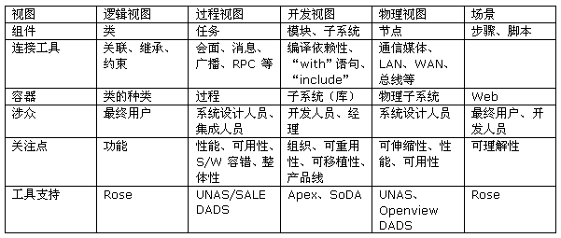
“4+1”视图模型一览表 Summary of the “4+1” View Model

Slide 38
思考题 Questions
框架、架构和设计模式的区别？
软件架构文档中的视图是否越多越好？

Slide 39
参考文献
Philippe Kruchten. Architectural Blueprints – The “4+1” View Model of Software Architecture [J]. IEEE Software, 1995, 12 (6): 42 – 50.
IBM Corporation. 架构蓝图——软件架构“4+1”视图模型 [EB/OL]. [2005-01-01]. http://www.ibm.com/developerworks/cn/rational/r-4p1-view/.
温昱. 运用RUP 4+1视图方法进行软件架构设计 [EB/OL]. [2006-07-20]. http://www.ibm.com/developerworks/cn/rational/06/r-wenyu/index.html.
Craig Larman. Applying UML and Patterns: An Introduction to Object-Oriented Analysis and Design and Iterative Development, Third Edition [M]. 北京: 机械工业出版社, 2006.

Slide 40
谢谢！
林小楠
www.moushu.net
2012/03/20

